Slide 1
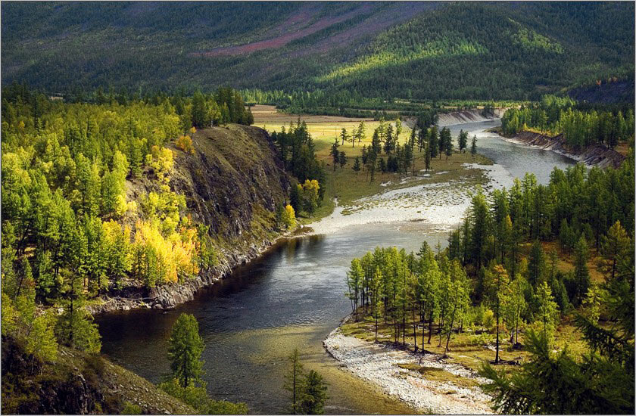
Залесская земля.
Учитель: Канаева Татьяна Анатольевна

Slide 2
В пепелище превратилась в XIII веке Русская земля. Исчезло Великое княжество Киевское. Ордынцы сожгли и разрушили города.

Slide 3
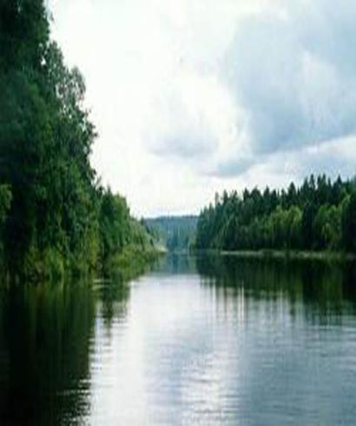
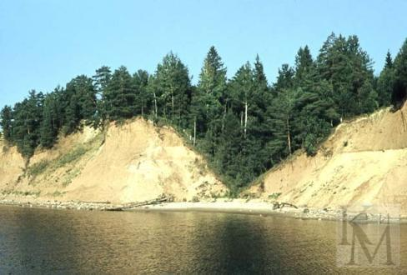
Залесские земли – края между реками Волгой и Окой.

Slide 4
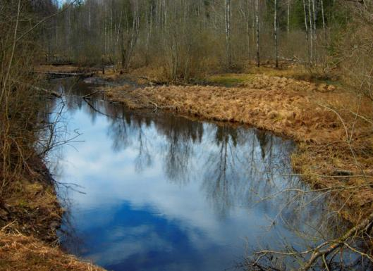
В верховьях Волги – таежной зона. Река здесь узкая, быстрая, порожистая.
Здесь встречаются болота, еловые леса.

Slide 5
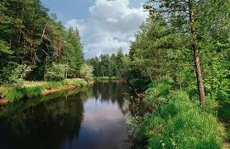
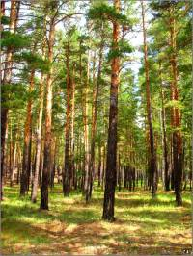
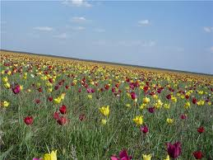
Залесские леса – это зона смешанных лесов, степей.

Slide 6
Климат – умеренно континентальный: с теплым летом, но умеренно холодной и снежной зимой; прохладной осенью, но короткой и теплой весной.

Slide 7
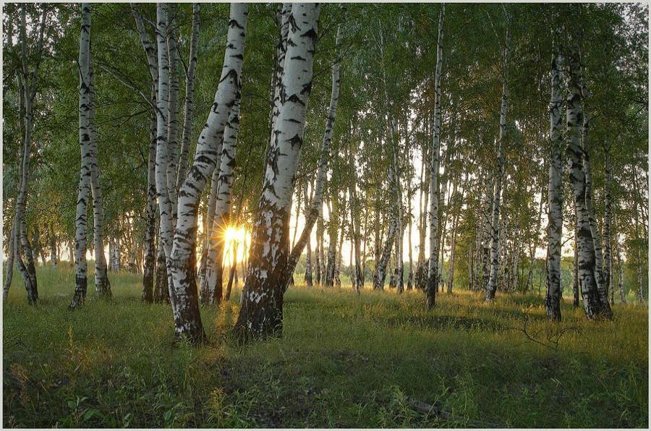
теплое лето

Slide 8
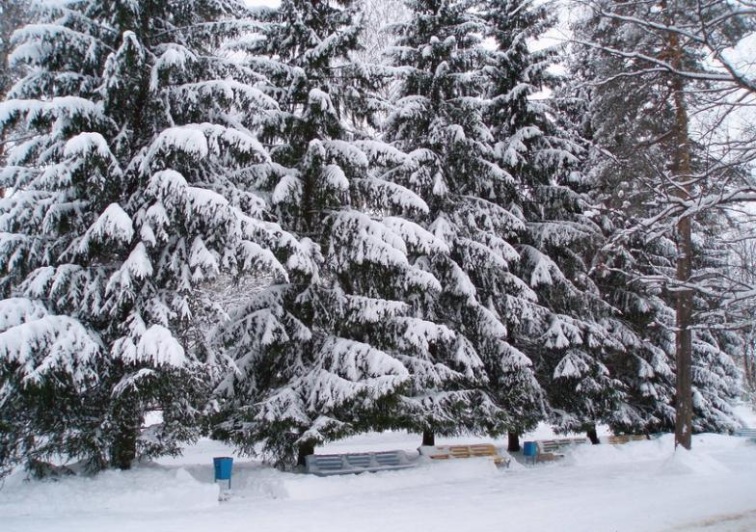
Умеренно холодная и снежная зима

Slide 9
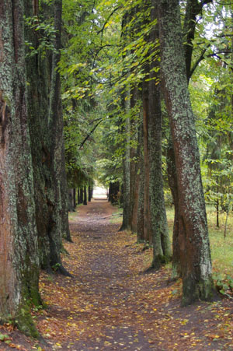
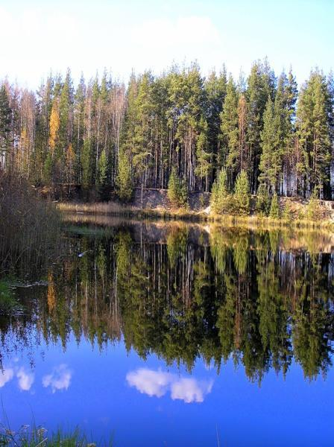
Прохладная осень
Короткая, теплая весна

Slide 10
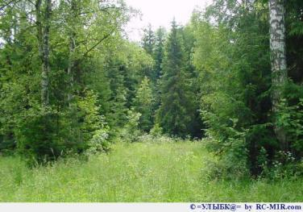
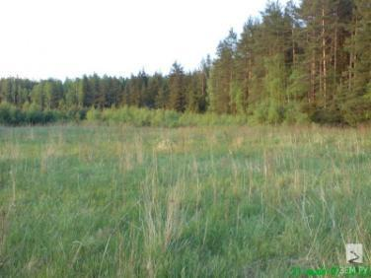
Смешанные леса
Смешанные леса составляют хвойные деревья – сосна и ель, а также береза, осина и дуб. Эти леса характеризуются густым подлеском из рябины, липы, бересклета, жимолости.

Slide 11
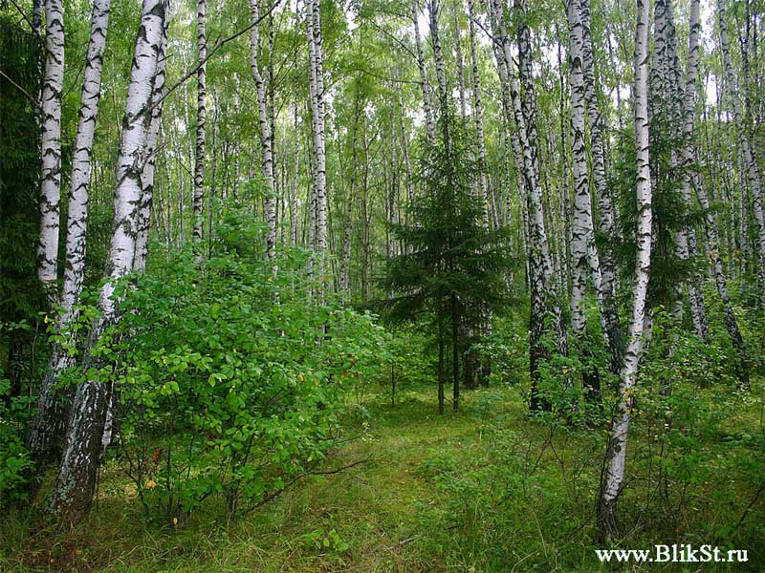

Slide 12
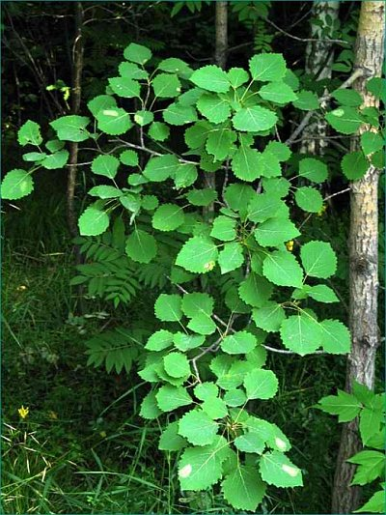
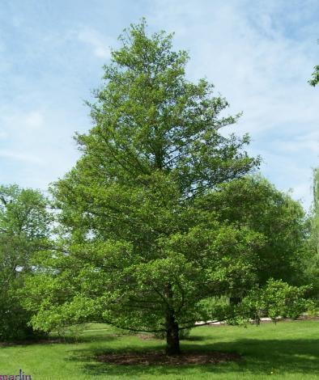
ОЛЬХА
ОСИНА

Slide 13
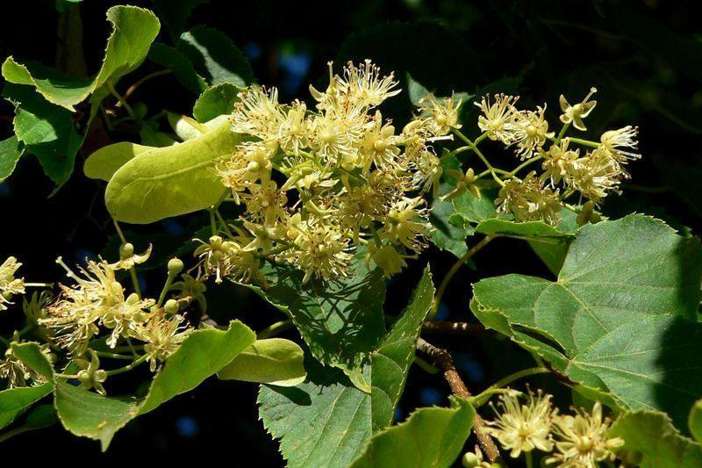
липа

Slide 14
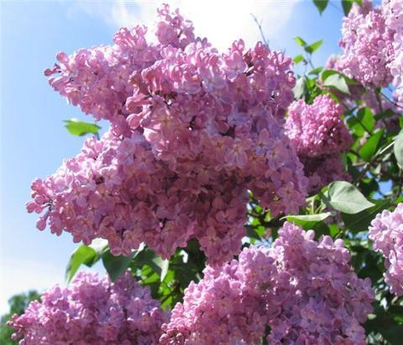
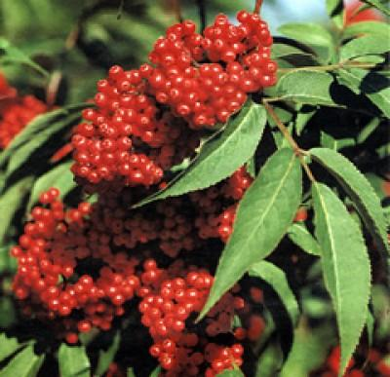
БУЗИНА
СИРЕНЬ

Slide 15
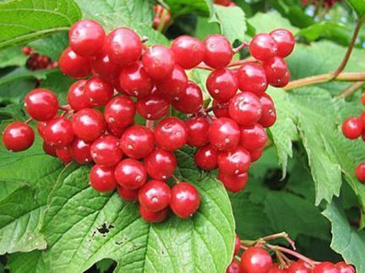
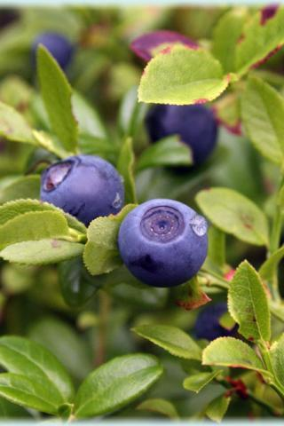
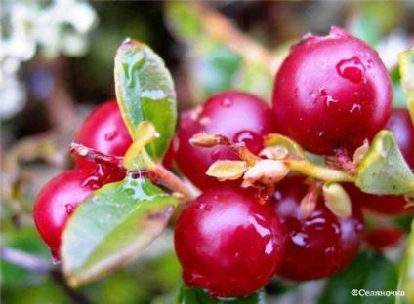
КАЛИНА, ЧЕРНИКА,
БРУСНИКА

Slide 16
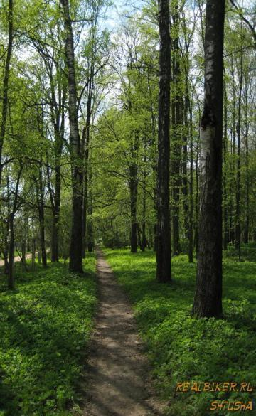
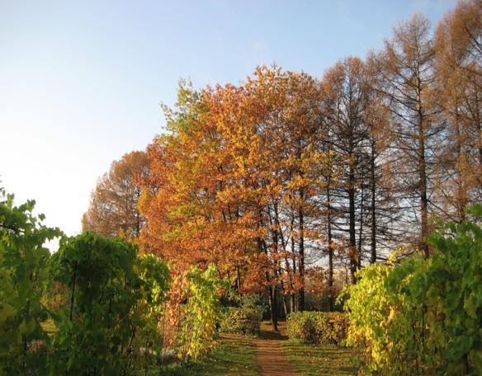
Прогулки по Залесским лесам
Notes:
16

Slide 17
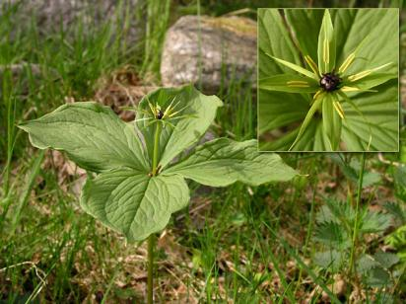
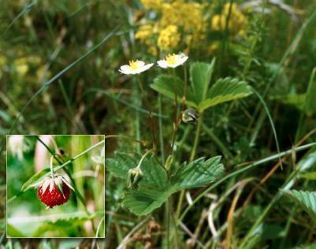
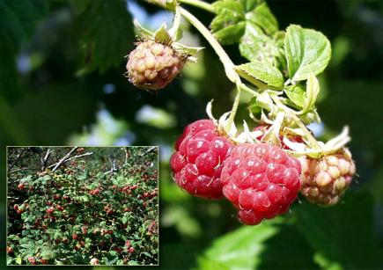
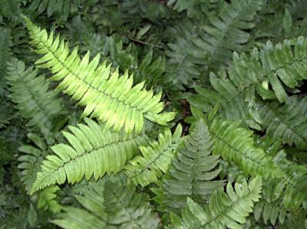
Дары леса

Slide 18
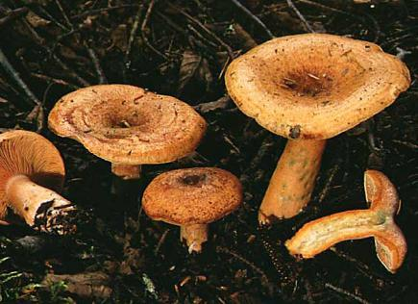
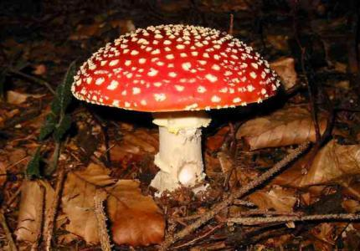
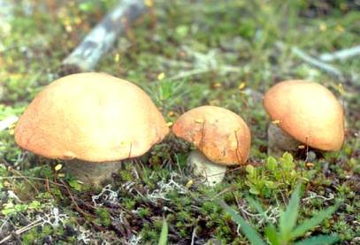
Дары леса

Slide 19
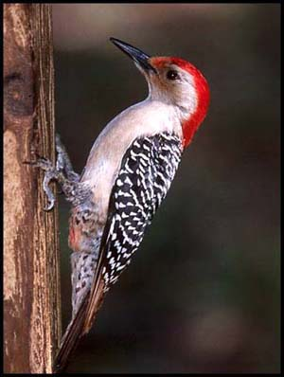
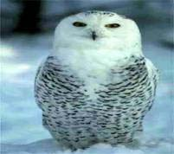
Птицы лесов

Slide 20
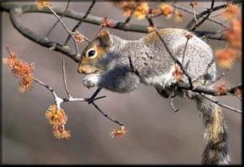
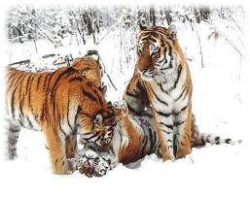
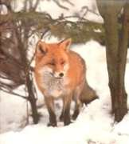
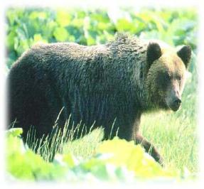
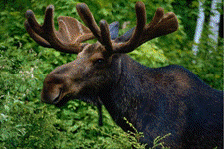
Обитатели леса

Slide 21
Крестьяне переселялись из степей
по берегам рек Волги и Оки.
Занимались рыболовством, скотоводством, растениеводством. Так появились города и поселки.

Slide 22
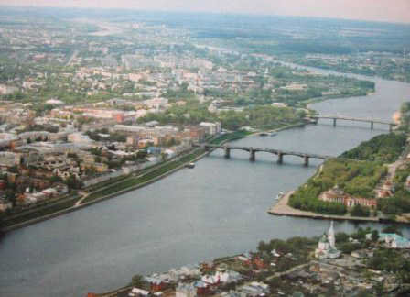
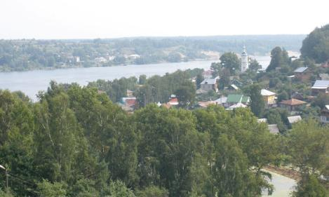
Волга продолжает свой путь по таежным и смешанным лесам.
На берегах леса чередуются с полями и лугами. Здесь расположено множество старинных русских городов.
г. Тверь
г.Плес

Slide 23
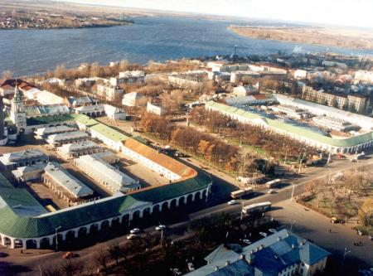
Ярославль
Углич
Кострома
Мышкин

Slide 24
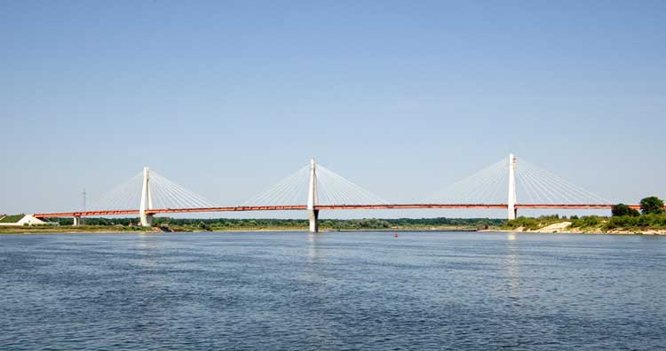
Река Ока является самым большим и многоводным притоком Волги. Длина Оки –
1480 км.

Slide 25
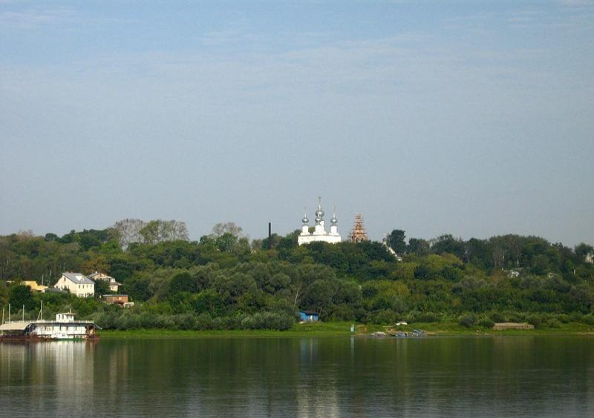
река Ока

Slide 26
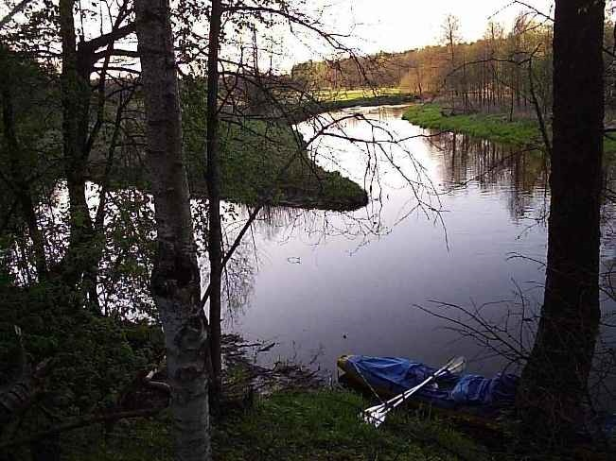

Slide 27
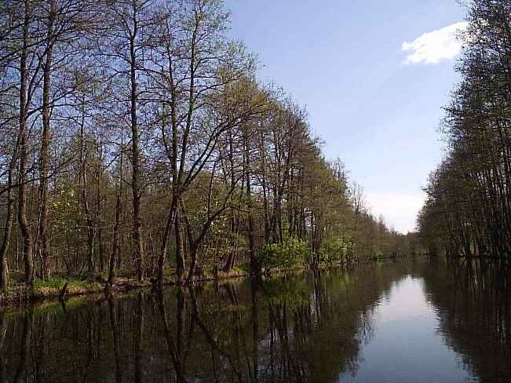

Slide 28
Спасибо
за внимание!

